Slide 1
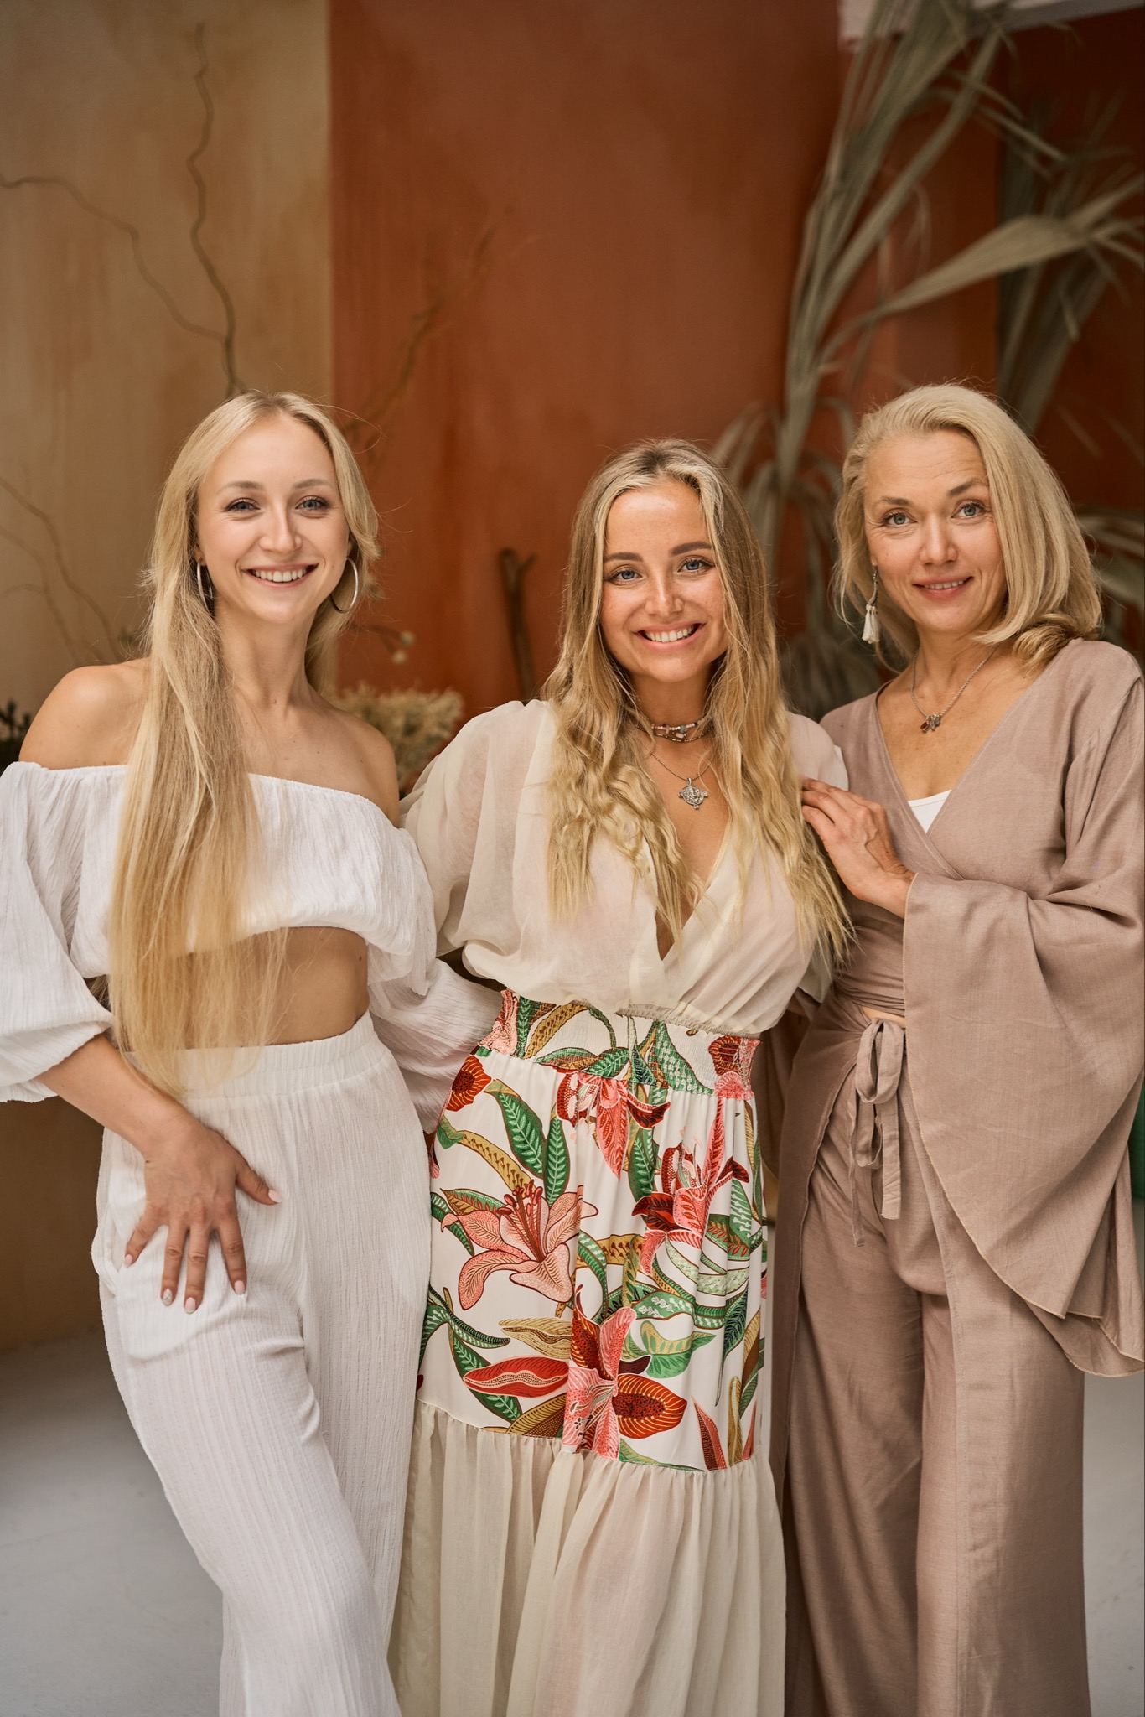
Всероссийский конкурсный отбор проектов «Женщины за здоровое общество»
Сияние женщины
Работа
с телом через питание и движение
с сознанием через работу с психосоматикой
с энергетикой через женские практики
Номинация ЗОЖ
Руководитель команды:
Рагутская Алёна Николаевна Россия, Москва

Slide 2
Современная женщина потеряла свою женскую силу и внутреннее сияние, которое даровано ей природой
Причины:
- отсутствие достаточного движения
- обилие тяжелой обработанной пищи, которое крадет красоту
- стресс и постоянное напряжение, что ведет к гормональным нарушениям
- перегруз информацией и цифровыми носителями
- тревога за свое здоровье
Решить эти задачи, также является вызовом, потому что можно найти только разрозненную информацию

Slide 3
Целевая аудитория
Социально - демографический паспорт
- женщины
- возраст 20-60 лет
- социальный статус: любой
- занятость: любая
- образование: любое

Slide 4
Стадия проекта - активный проект
создана архитектура программы
декабрь 2024 Пилотный проект «ЗОЖЖЕМ» на 45 участниц
получена положительная обратная связь и результаты. Проведена работа по усовершенствованию подходов
март 2025 тестируется расширенная программа «Сияние» на 6 недель в минигруппе
Источники продвижения в работе

Slide 5
Миссия проекта:
1. Популяризация ЗОЖ и тренда на омоложение среди населения
- Раскрываем необходимость темы ЗОЖ через средства массовой информации
- Обучающие подкасты, живые встречи, групповые мастермайнды
- Вдохновляющие примеры через соц сети и другие инструменты
2. Создание эффективной комплексной программы по оздоровлению женщины
- комплексная работа экспертов по натуральному оздоровлению и питанию, движению и энергетическим практикам
- работа с аудиторией через соцсети и прочее
3. Масштабирование идеи по всей России
- поиск партнеров и коллаборация с женскими организациями
- поиск источников продвижения идеи

Slide 6
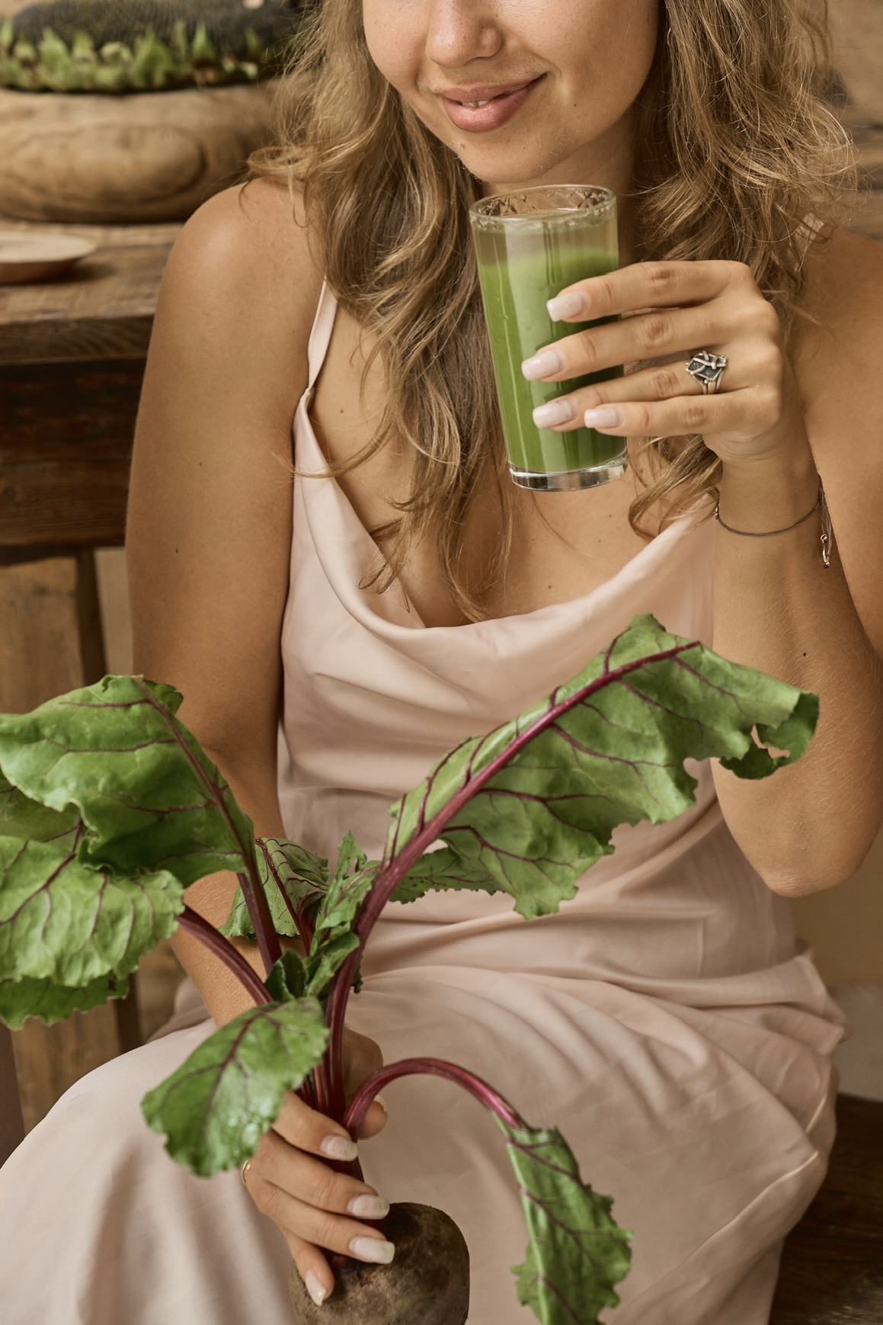
Программа Сияния - это комплексная программа для женщин по оздоровлению и омоложению. Включает 3 блока.
- Бережное естественное оздоровление через очищающие практики и коррекцию питания
- Тренировки в радость с метаболическим эффектом, нормализующие вес и общее физическое состояние
- Энергетические практики: работа с блоками в теле, дыхательные и медитативные практики

Slide 7
Механика Программы Сияния
- Экспресс check up (замеры тела, анкетирование)
- Индивидуальные рекомендации по списку анализов
- Обучающие подкасты на темы: причины заболеваний; водный режим, питание, методы оздоровления, рецепты живых блюд, польза дыхательных и других энергетически практик
- Прямые эфиры: тренировки на женское здоровье, мышечный тонус, кардио, мобильность суставов и работу с лицом
- Прямые эфиры: трансформирующие танцевальные практики, дыхательные упражнения, самомассаж внутренних органов, другие энергопрактики
Главной ценностью программы являются мастермайнды, где эксперты осуществляют индивидуальный разбор каждой участницы на основании анкет

Slide 8
Основные результаты проекта
Хороший промежуточный результат
Участницы проекта получили вдохновение к ЗОЖ. Кроме этого:
- Понимание как образ жизни, стресс, мышление и питание влияют на здоровье и красоту
- Инструменты и материалы по оздоровлению
- Положительный опыт - убедились, что заниматься своим здоровьем можно весело, легко и бережно без надрыва и откатов.
- Внедрили новые привычки по питанию, движению, мышлению
В настоящее время ведется тестовый проект
по расширенной программе « Сияние женщины»

Slide 9
Каналы продвижения
Телеграм канал про фитнес, натуропатию и женские практики https://t.me/siyanie_journal
Телеграм канал по оздоровлению и психосоматики https://t.me/mindnbodydetox

Slide 10
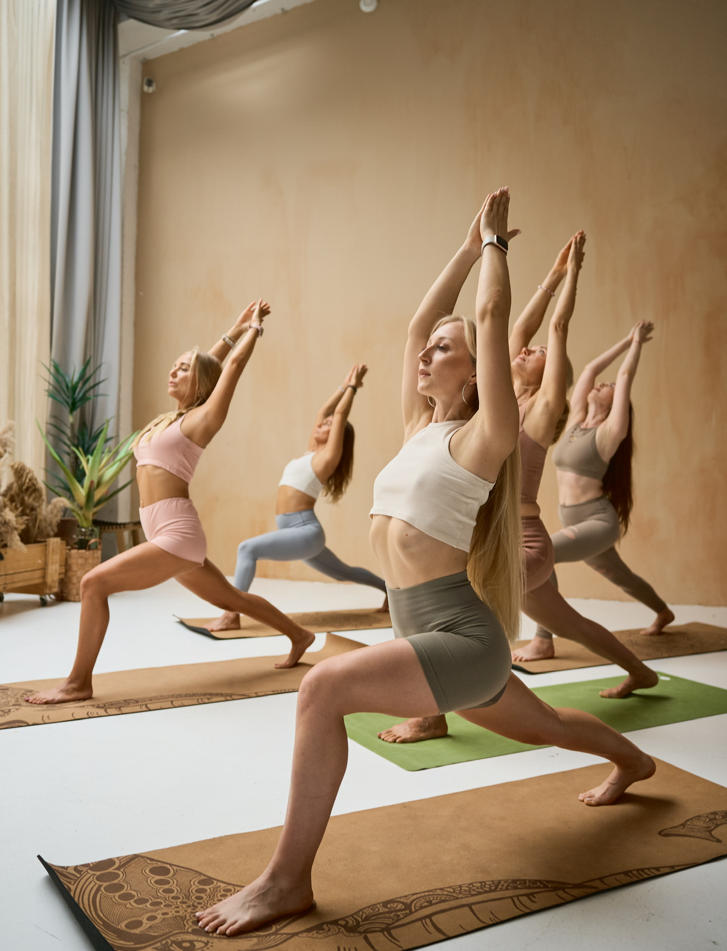
Ресурсы
- собрана команда экспертов оздоровления
- продюсер проекта
- дизайнер проекта и SMM специалист
- фотограф проекта
Необходимо:
- поддержка проекта на государственном уровне
- инвестиционная финансовая поддержка

Slide 11
Команда экспертов
Юлия Викторовна Петушкова
1974 г.р. г. Москва
Вид деятельности - Самозанятый
Врач натуропат, специалист в области естественного оздоровления, перинатальный психолог, доула в родах
Более 20 лет опыт работы в крупной медицинской корпорации в роли Коммерческого директора Россия и СНГ
+79165006554 e-mail: petushkova1974@mail.ru
ТГ канал «Детокс Сознания и Тела» https://t.me/mindnbodydetox
ГТГ канал «Все грани Материнства» https://t.me/artbalancemom
Юлия Павловна Чипюк
1994 г.р. г. Москва
Вид деятельности - самозанятый
Тренер функциональных тренировок на свежем воздухе (outdoor fitness), специалист по движению и тейпированию, сертифицированный тренер TRX, массажист классического подхода.
Опыт в профессии тренера с 2020 года.
Опыт в профессии массажиста с 2023 года.
8-916-826-38-23
e-mail: chipyugun@gmail.com
Рагутская Алёна Николаевна
1991 г.р. г. Москва
Вид деятельности - Самозанятый
Преподаватель танце-двигательной терапии. Мастер женских и дыхательных практик. Представительница ЗОЖ движения.
тел. 89663172146 missAllena@mail.ru
ТГ канал про натуропатию, фитнес и женские практики https://t.me/siyanie_journal

